Slide 1
Programa Colaborativo de Enseñanza de Reanimación Neonatal del Colegio de Obstetras del Perú y Health Bridges International
Guía de Entrenamiento

Slide 2
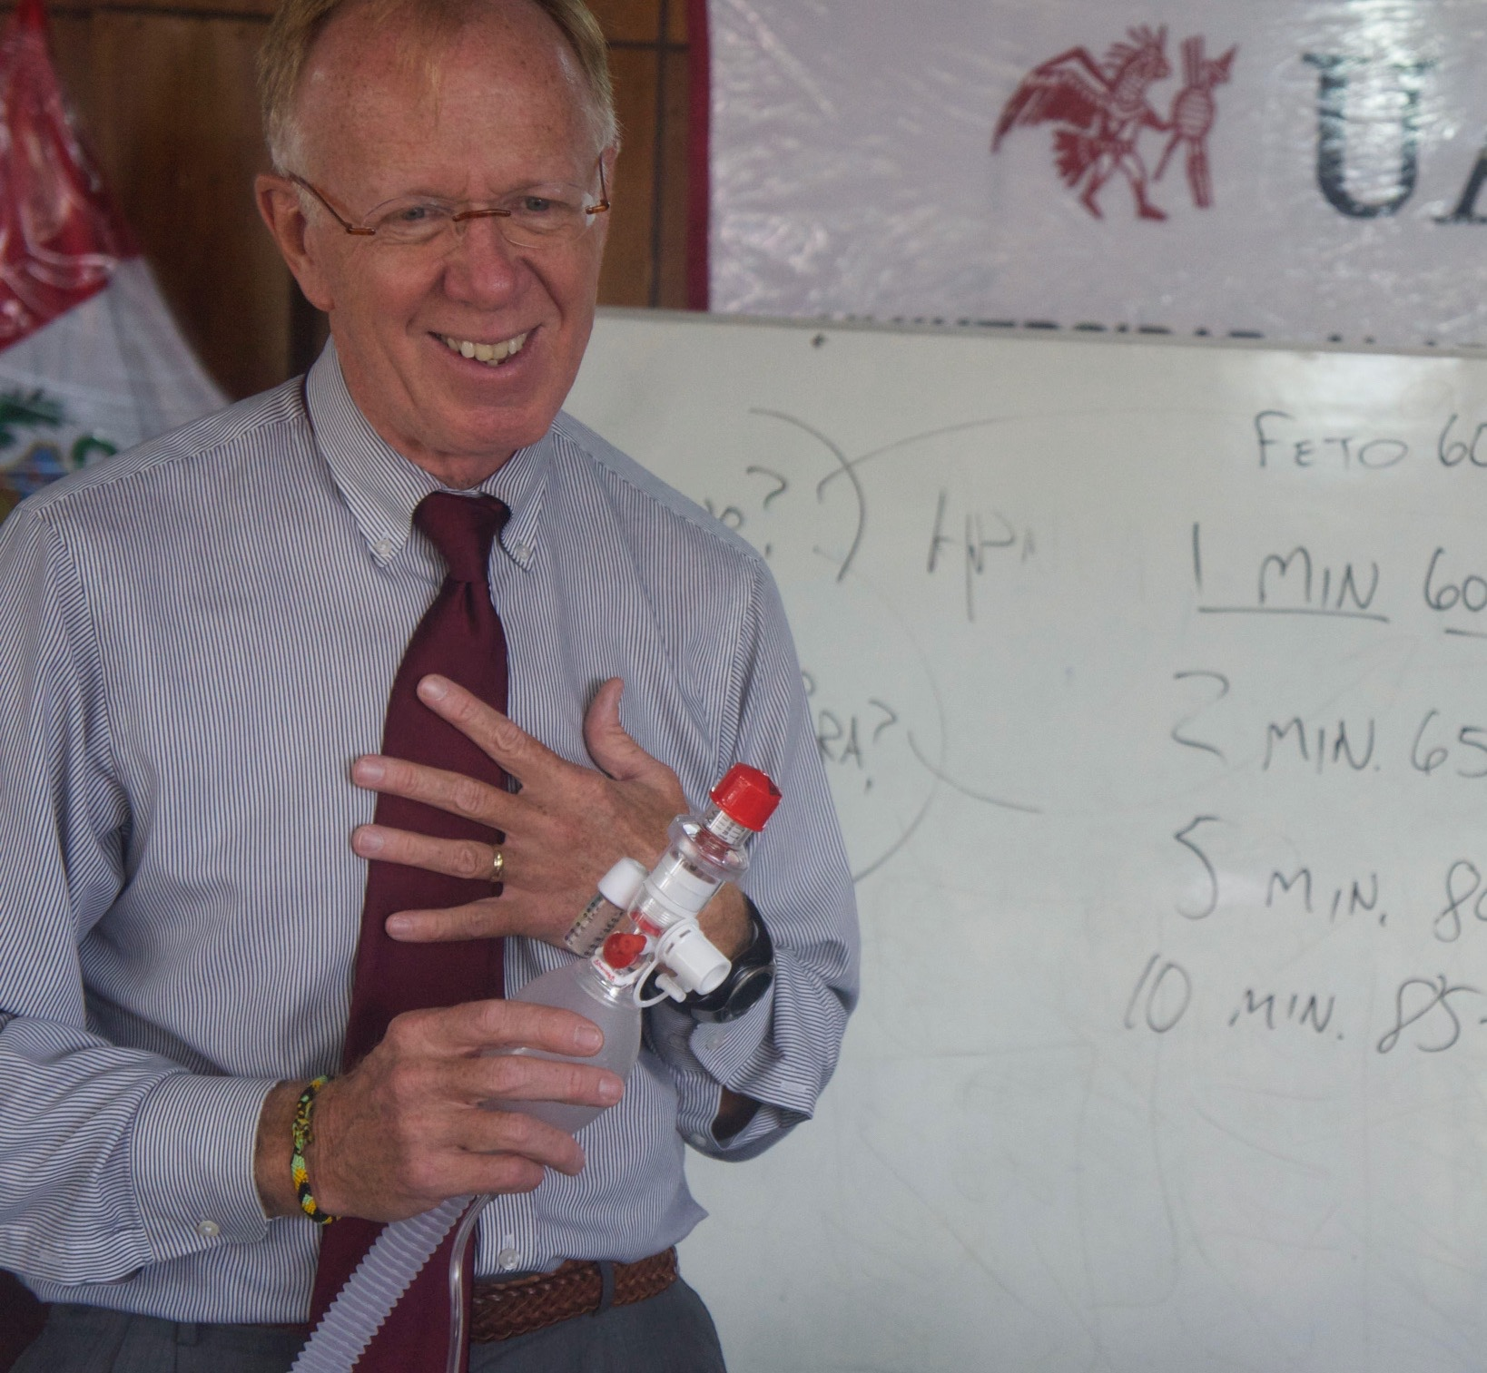
Por Dr. Robert Gehringer
Director Médico, Health Bridges International

Slide 3
http://hbint.org
Notes:
Is there a more direct route to the materials?

Slide 4
https://www.hbint.org/programa-de-reanimacioacuten-neonatal.html

Slide 5
https://www.hbint.org/materiales-de-programe.html

Slide 7
El taller dura aproximadamente 3-4 horas Incluye:
la preparación y anticipación de la necesidad de reanimación
el trabajo en equipo
la evaluación del bebé
los pasos iniciales de la reanimación
asuntos de oxígeno y el meconio
la ventilación a presión positiva y compresiones torácicas

Slide 8
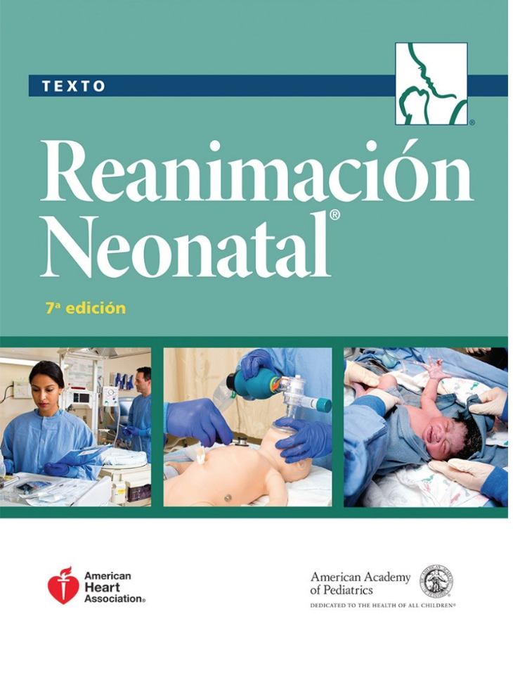
Programa Oficial de Reanimación Neonatal de la Academia Americana de Pediatría y la Asociación Americana del Corazón
Texto Edición 7
Lecciones 1-4 y 6
Notes:
Change to photo of Spanish text.

Slide 9
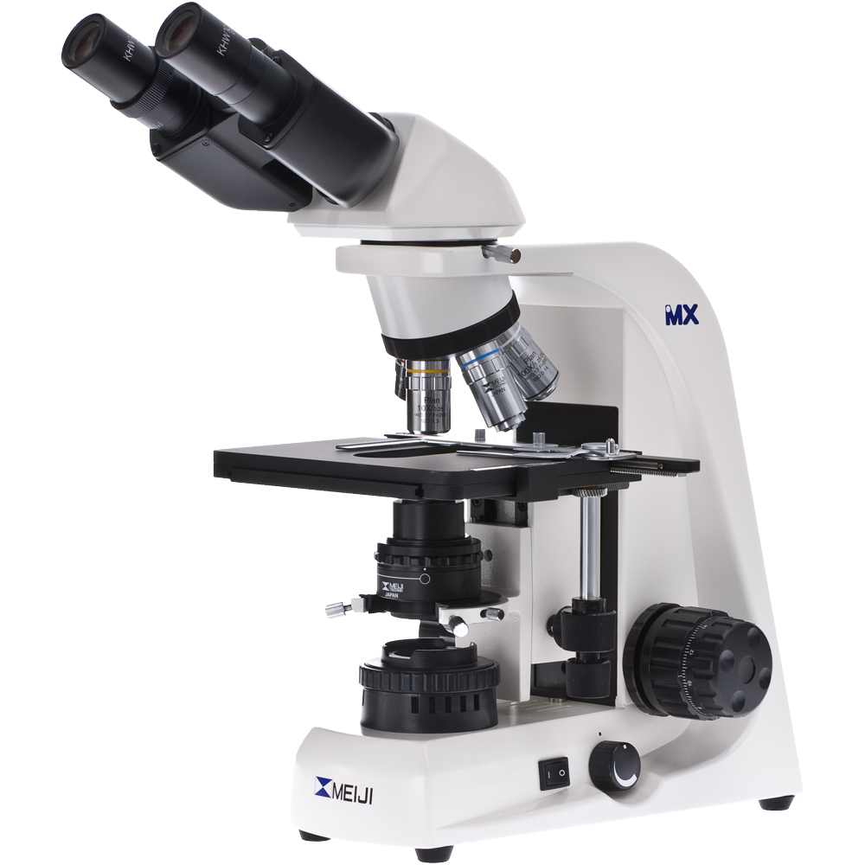
¡Las pautas y las recomendaciones se basan en evidencia científica!

Slide 10
¿Por qué estudiar reanimación de recién nacidos?

Slide 11
¿Cuál es la tasa de mortalidad y la tasa de morbilidad neonatal en el mundo, en el Perú, en su departamento, en su hospital?

Slide 12
Lección 1
Fundamentos de la Reanimación Neonatal

Slide 13
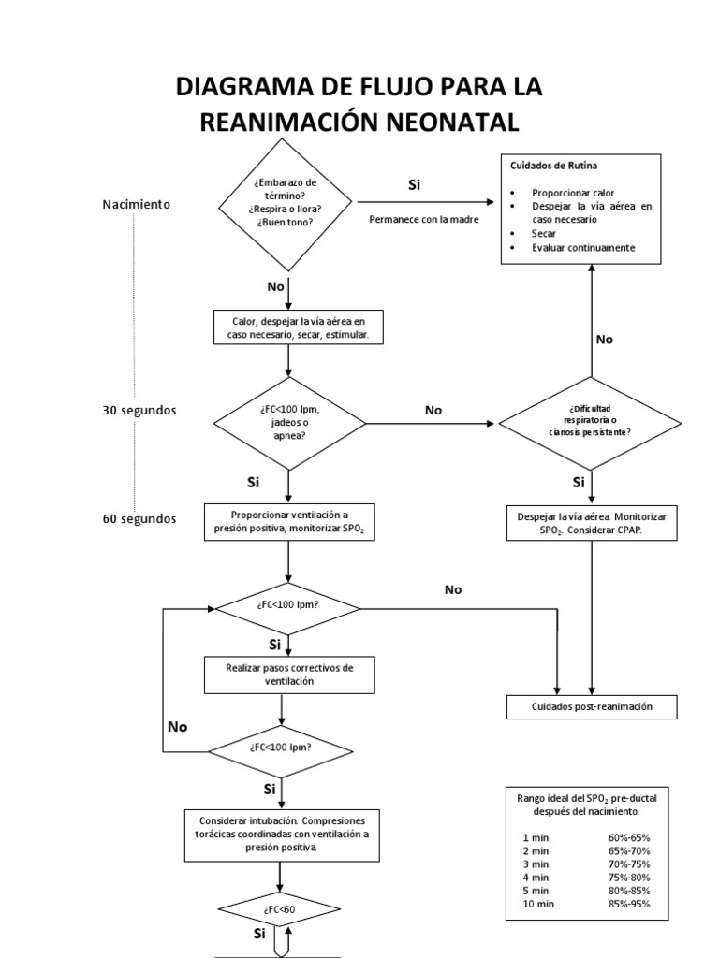
Diagrama
de Flujo de
Reanimación
Neonatal
Notes:
Show full page of the diagram. Not important that it’s too small to read.

Slide 14
¿Qué porcentaje de bebés nacen vigorosos y no necesitan de ninguna reanimación? ??% ¿Qué porcentaje de bebés nacen deprimidos? ??% ¿Qué porcentaje de bebés necesitan la ventilación a presión positiva? ??%
¿Cuántos bebés a término o prematuro tardìo por 1000 necesitan compresiones torácicas o adrenalina? ??%
Notes:
Insert another question (after first one): Que porcentage de bebés nacen deprimidos?

Slide 15
¿Qué signos clínicos prenatales del feto indican que el feto está mal?

Slide 16
Después del parto, ¿qué signos clínicos indican que el recién nacido está mal?
Notes:
Change to Photo of newborn

Slide 17
¿Cuál es la medida más importante durante la reanimación neonatal?

Slide 18
¿Porqué se hace hincapié durante todo el programa de la importancia del trabajo en equipo?

Slide 19
¿Cuáles son las habilidades de comportamiento clave de los miembros del equipo?

Slide 20
¡La comunicación eficaz es crítica!
Describa la comunicación de circuito cerrado.

Slide 21
¿Qué atributos y habilidades debe tener el líder del equipo de reanimación?

Slide 22
Lección 2
Preparación para la Reanimación

Slide 23
¿Cuáles son las 4 preguntas que debería realizar antes de todos los partos para anticipar y preparar?
Escríbalas

Slide 24
¿Qué personal debe estar presente en el parto para atender al bebé?

Slide 25
¿Qué suministros y equipo básico deben estar inmediatamente disponible al parto?

Slide 26
¡Verificar la lista de preparación antes de cada parto!
No podemos predecir todo.

Slide 27
Antes del parto, establezca el plan.

Slide 28
Lección 3
Pasos iniciales de la atención del recién nacido

Slide 29
¿Cuándo es el momento ideal para el pinzamiento del cordón umbilical?

Slide 30
¿Cuándo se deben pinzar el cordón en un bebé deprimido? ¿Cuándo para un bebé vigoroso a término o prematuro tardío? ¿Cuándo para un bebé vigoroso prematuro? ¿Cuándo después del parto cuando la circulación placentaria no está intacta?

Slide 31
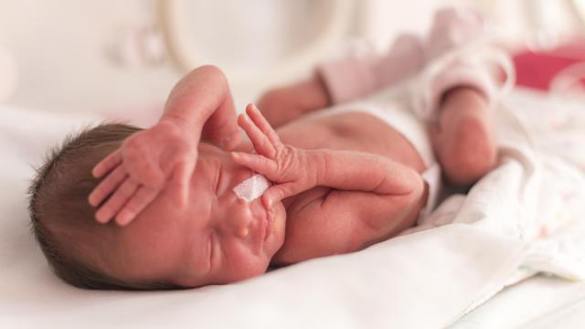
Prematuros vigorosos Espera 30-60 segundos
Una menor mortalidad
Presión arterial y volumen sanguíneo más altos
Menos necesidad de transfusión de sangre luego del parto
Menos hemorragias cerebrales
Menos riesgo de entercolitis necrosante

Slide 32
Durante su evaluación inmediata del bebé, ¿cuáles son las 3 PREGUNTAS INICIALES para determinar la necesidad de si se debe empezar con los pasos iniciales de reanimación o solamente secar y calentar con la madre piel a piel?
Escríbalas

Slide 33
Un bebé a término nace vigoroso con llanto y buen tono muscular.
¿Qué debe hacer?

Slide 34
¿ Cuando un bebé nace deprimido, cuáles son los 5 pasos iniciales de reanimación neonatal?
Escríbalas
Notes:
Change question to: Cuando un bebé nace deprimido, cuáles son los 5 pasos iniciales de reanimación neonatal?

Slide 35
Explique y demuestre los pasos iniciales
Calentar
Secar
Estimular
Abrir la vía aérea
Despejar la vía aérea
Notes:
Add:
Calentar
Secar
Estimular
Abrir la vía aérea
Despejar la vía aérea

Slide 36
Para repasar: Un bebé nace con hipotonía o no llora ni respira bien.
¿Qué debe hacer inmediatamente?

Slide 37
¿Debe despejar la vía aérea de cada neonato?

Slide 38
¿Cuáles son complicaciones potenciales de la succión enérgica y profunda de la faringe posterior?

Slide 39
Después de completar los pasos iniciales, ¿cómo evalúa la respuesta para determinar la necesidad de la ventilación a presión positiva?

Slide 40
Explique el método para determinar la frecuencia cardíaca.
Notes:
Change photo to neonate and stethoscope

Slide 41
¡¡¡La ventilación de los pulmones del bebé es la medida más importante y eficaz durante la reanimación neonatal!!!

Slide 42
¿Cuáles son las indicaciones para usar la oximetría de pulso?

Slide 43
Para evitar la hipoxia y la hiperoxigenación, ¿qué niveles de saturación de oxígeno de la hemoglobina son apropiados?
Notes:
Change to photo with O2 sensor on R hand. I had one in the previous version.

Slide 44
Saturación de Oxígeno de la Hemoglobina
SpO2 preductal objectivo
1 min | 60%- 65%
2 min | 65%-70%
3 min | 70%- 75%
4 min | 75%- 80%
5 min | 80%- 85%
10 min | 85%- 95%

Slide 45
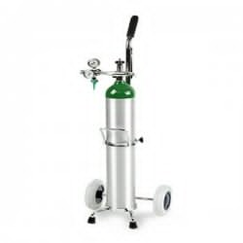
¿Qué es el oxígeno suplementario? Cuándo se indica el oxígeno suplementario y cómo se administra?

Slide 46
¿Qué debe hacer si el bebé respira y la frecuencia cardíaca es de al menos 100 L/pm, pero el bebé se ve continuamente cianótico, y NO Tiene la Oximetría de Pulso?

Slide 47
Nace un bebé vigoroso (llantos y buen tono) pero el líquido amniótico está teñido con meconio.
¿Qué debe hacer inmediatamente?
¿Y después?
Notes:
Use photo from the slide re lavado gastrico (2 subsequent)

Slide 48
Nace un bebé no vigoroso y el líquido amniótico está teñido con meconio.
¿Qué debe hacer inmediatamente?
¿Y después?

Slide 49
¿Se recomienda el lavado gástrico en la sala de partos o como parte de la reanimación neonatal?
Notes:
Either no photo or if possible one with an orogastric tube.

Slide 50
Practique varios escenarios clínicos y discútalos en el grupo.

Slide 51
¿Conoces algunas chistes? ¿Chistes colorados?

Slide 52
Lección 4
Ventilación a Presión Positiva

Slide 53
El único paso más importante y eficaz en la RCP Neonatal es… La ventilación de los pulmones del recién nacido.

Slide 54
¿Cuáles son los dispositivos diferentes de la VPP, y en el Perú cuál es el más disponible?

Slide 55
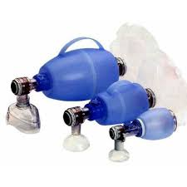
¿Cuáles son los partes básicos de la bolsa autoinflable y sus funciones?

Slide 56
Antes del parto, ¿cómo debe probar la bolsa autoinflable?
Demuéstrelo.

Slide 57
¿Cuáles son las indicaciones para iniciar la VPP?

Slide 58
¿Qué concentración de oxígeno debe utilizarse para comenzar la VPP?

Slide 59
¿Cómo se debe preparar para comenzar una VPP?
¿Cuáles son los pasos?

Slide 60
¿Cómo coloca la máscara sobre la cara?

Slide 61
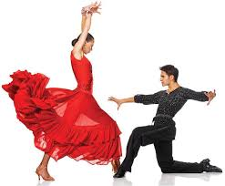
¿Qué frecuencia de ventilación debe usarse y cómo puede mantener un ritmo regular?

Slide 62
¿Cuáles son las indicaciones que la VPP está adecuada? ¿Cómo y cuándo evalúa la respuesta del bebé a la VPP?

Slide 63
Durante la VPP, el pecho no se mueve y la frecuencia cardíaca no aumenta.
¿Qué debe hacer?

Slide 64
MR SOPA
SR SAPO
Explique los pasos correctivos.
S
R
S
A
P
O
ESCRIBALOS

Slide 65
Después de 30 segundos de la VPP, la frecuencia cardíaca es mayor a 100 y el bebé empieza respirar efectivamente.
¿Qué debe hacer?

Slide 66
Después de 30 segundos de la VPP, la frecuencia cardíaca es mayor a 100 pero la apnea sigue.
¿Qué debe hacer?

Slide 67
Después de 30 segundos de la VPP, la frecuencia cardíaca es de 80 y el bebe no respira.
¿Qué indica la bradicardia y qué debe hacer?

Slide 68
Después de 30 segundos de la VPP, el pecho se mueve, pero la apnea sigue y la frecuencia cardíaca es menor a 60.
¿Qué debe hacer?

Slide 69
Después de 30 segundos de la VPP, EL PECHO NO SE MUEVE, la apnea sigue y la frecuencia cardíaca es menor a 60.
¿Qué falta y qué debe hacer?

Slide 70
Practique la VPP con los maniquís, en episodios de 30 segundos, cuente el ritmo en voz alta y su pareja puede contar la frecuencia de la ventilación. Cuando el pecho no se mueve, inicie los pasos correctivos.
Después, practique más por varios escenarios clínicos.

Slide 71
Lección 6
Compresiones Torácicas

Slide 72
¿Cuándo debe comenzar compresiones torácicas?
Notes:
Change photo to one using the 2 thumb technique.

Slide 73
¿Qué concentración de oxígeno se debería usar en la VPP durante las compresiones torácicas?

Slide 74
Cuándo inicia masaje cardíaco, ¿qué otro procedimiento debe hacer inmediatamente antes de empezar, si tiene la habilidad?
Notes:
Change words “otras cosas” to “otros procedimientos”

Slide 75
¿Dónde se coloca usted y dónde coloca las manos durante las compresiones torácicas?

Slide 76
¿Qué tan profundo se comprime el esternón y cuál es la frecuencia y el ritmo de compresiones?

Slide 77
¿Cómo se coordinan las compresiones con la VPP y quién está encargado contar en voz alta el ritmo?
Notes:
Photo of 2 thumb method.

Slide 78
¿Cuándo debe evaluar la respuesta de la frecuencia cardíaca del bebé durante las compresiones?

Slide 79
Después de 1 minuto de compresiones, bien coordinado con la VPP con oxígeno de 100%, la frecuencia cardíaca es de 60 o más alta.
¿Qué debe hacer?

Slide 80
Después de 1 minuto de compresiones torácicas bien coordinado con la VPP con oxígeno de 100%, la frecuencia cardíaca siga menor de 60.
¿Qué debe hacer?

Slide 81
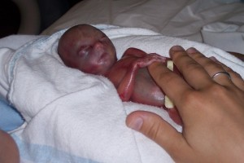
Decisiones Difíciles
Cuáles son las consideraciones implicadas en la decision de iniciar la reanimación o no de un bebé extremadamente prematuro?
Existen situaciones en las que sea ético no iniciar la reanimación?

Slide 82
Principios BioÉticos de la Reanimación
Autonomía: Respetar las decisiones autónomas de los pacientes en el proceso de la recuperaciòn de la salud como un derecho fundamental.
Beneficencia: Poner todo lo que se disponga para brindar una adecuada atención que beneficie al paciente.
No Maleficencia: Evitar causar daño: mala praxis, impericia, falta de conocimientos y capacitaciòn.
Justicia: Se trata de la distribución equitativa y justa de los recursos humanos, tecnológicos y financieros para la recuperación de la salud.

Slide 83
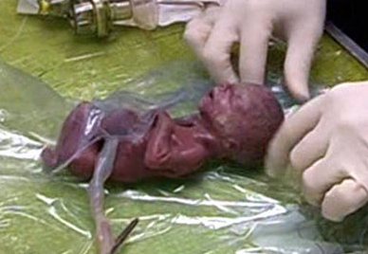
Rol de los Padres y de los Profesionales
Cuando no está seguro de que el bebé puede sobrevivir o sobrevivir con la vida de calidad, su guía son los principios éticos y las leyes de su paìs.
Por lo general, se considera que son los padres los mejores substitutos responsables de la toma de decisiones de sus propios bebés y deben participar en la toma de decisiones conjunta siempre que sea posible.
Necesitan información relevante, precisa, y honesta sobre los riesgos y beneficios de cada opción de tratamiento.

Slide 84
En parejas, practique con los maniquís las compresiones torácicas bien coordinadas con la VPP, y después practique más por varios escenarios clínicos y discútalos.

Slide 85
Muchas Gracias
Preguntas: Info@HBInt.org
¿Necesitas más información?: https://www.hbint.org/programa-de-reanimacioacuten-neonatal.html

